Slide 1
과목_학년학기_단원 | suh_0501_01
차시명 | 01 단원 도입
파일명 | suh_0501_01_0001
검토 | 담당
 | 김윤희
문서 HISTORY
번호 | 버전 | 문서 작성일 | 내용 비고 | 작성자 (내선번호) | 검토자
1 | V 1.0 | 2022.01.04 | 문서 발생 | 김윤희
2
3
4
5
6
7
8
9
10
11

Slide 2
학습 단계 | 자료명 | 프레임 수 | 교과서 정보 | 파일명 | 자료 형태
도입 | 수학 퀴즈 | 1 |  | suh_0501_01_0001_101_1.html | Html5
전개 | [활동 1] ‘체험 학습장’을 보며 내용 살펴보기 | 1 | 수학 8~9쪽, 수학 익힘 5쪽 | suh_0501_01_0001_201_1.html | Html5
 | [활동 2] 그림 살펴보기 | 1 | 수학 8~9쪽, 수학 익힘 5쪽 | suh_0501_01_0001_202_1.html | Html5
 | [활동 3] 이번 단원 배울 내용 알아보기 | 1 | 수학 8~9쪽, 수학 익힘 5쪽 | suh_0501_01_0001_203_1.html | Html5
정 리 | 다음 시간에 배울 내용 | 1 |  | suh_0501_01_0001_301_1.html | Html5
보 충 | 이런 활동을 할 수 있어요 | 1 |  | suh_0501_01_0001_501_1.htm | Html5
 | 이런 활동을 할 수 있어요 | 1 |  | suh_0501_01_0001_502_1.htm | Html5
총 프레임 수 |  | 7

Slide 3
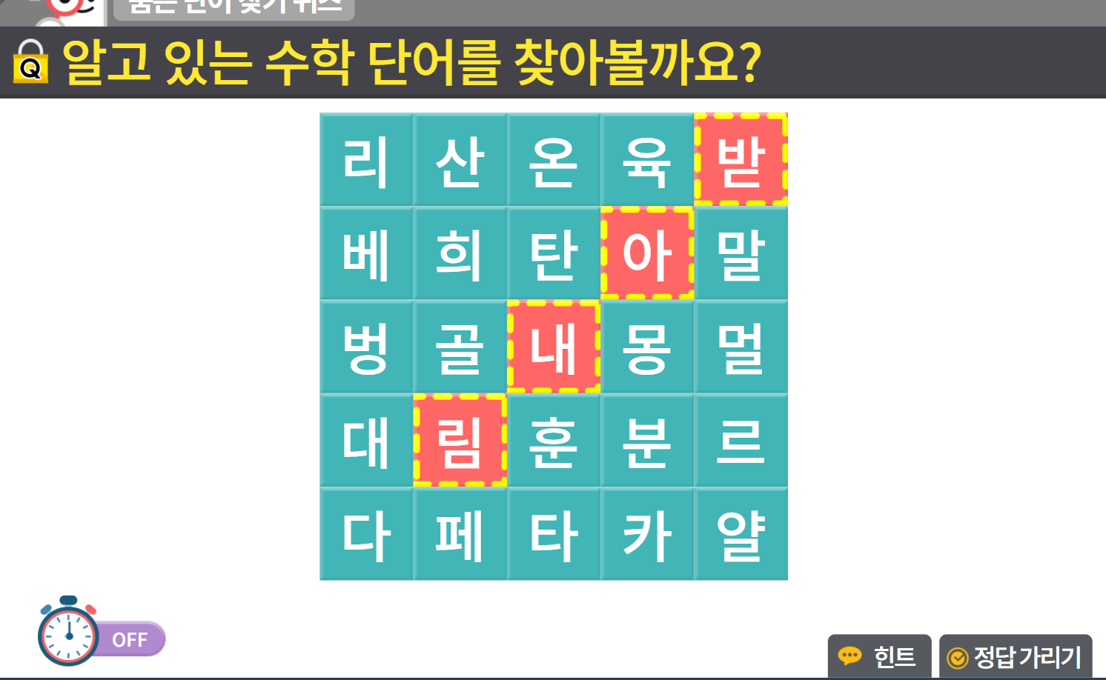
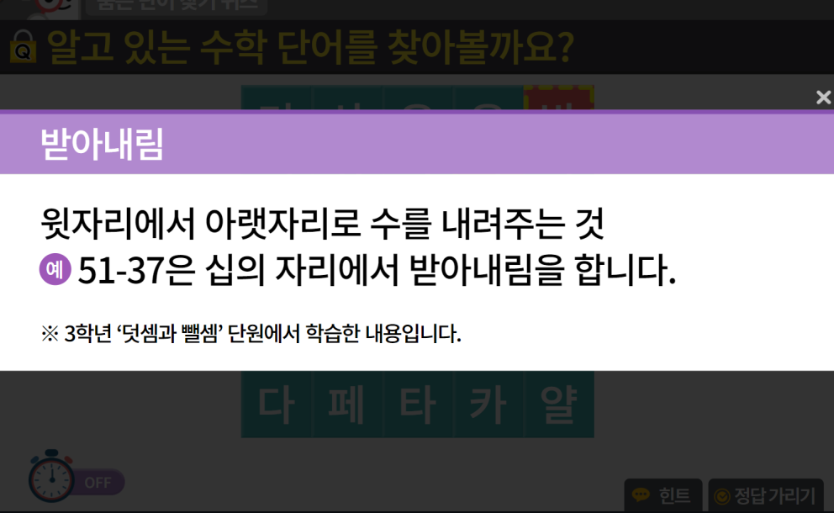
5-1
1. 자연수의 혼합 계산
suh_0501_01_0001_101_1
01 단원 도입
수정사항
1 | 수학 퀴즈 디자인 수정
2 | 예 약물 디자인 수정
3
4
5
1
2

Slide 4
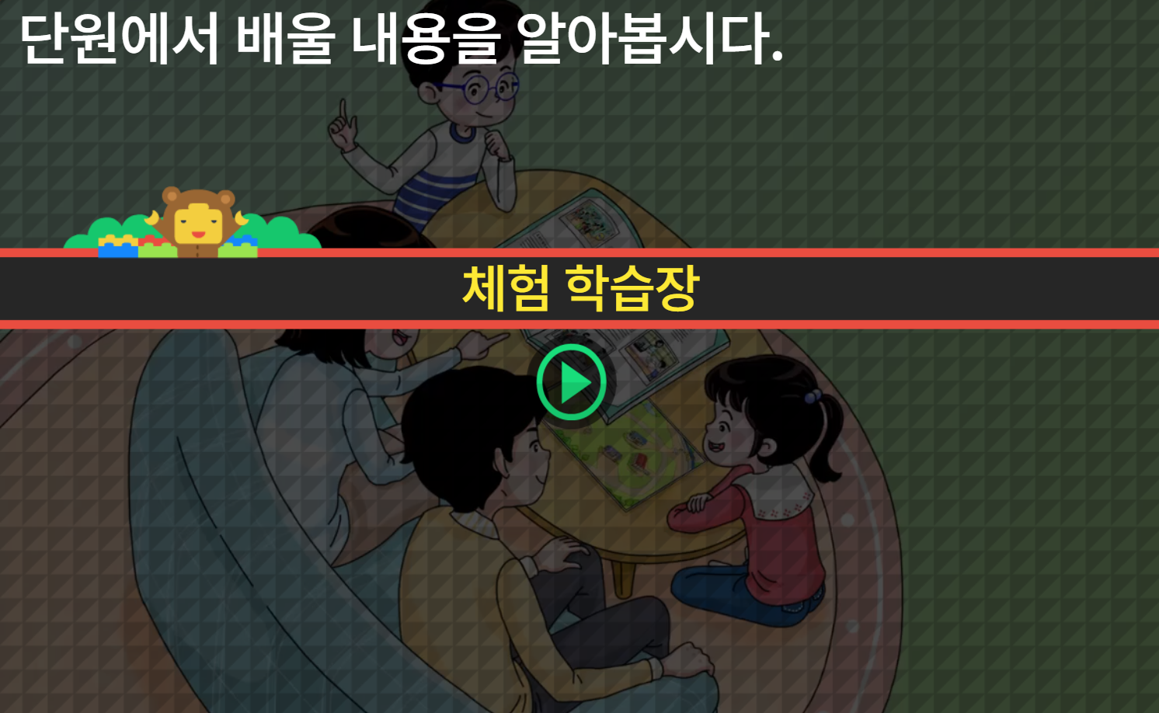
5-1
1. 자연수의 혼합 계산
suh_0501_01_0001_201_1
01 단원 도입
수정사항
기존의 suh_0501_01_0001_202_1.html 파일의 이름을 suh_0501_01_0001_201_1.html로 바꿔주세요.
1 | 풀 애니 디자인 수정 (하단 링크 참고)
2 | 텍스트 삭제
3
4
5
1
2
http://cdata.tsherpa.co.kr/tsherpa/MultiMedia/Flash/2020/curri/index.html?flashxmlnum=llbless208&classa=A8-C1-22-WI-WI-03-01-20-0-0-0-0&classno=WI_22_03/win_0202_0102_3435/win_0202_0102_3435_101.html

Slide 5
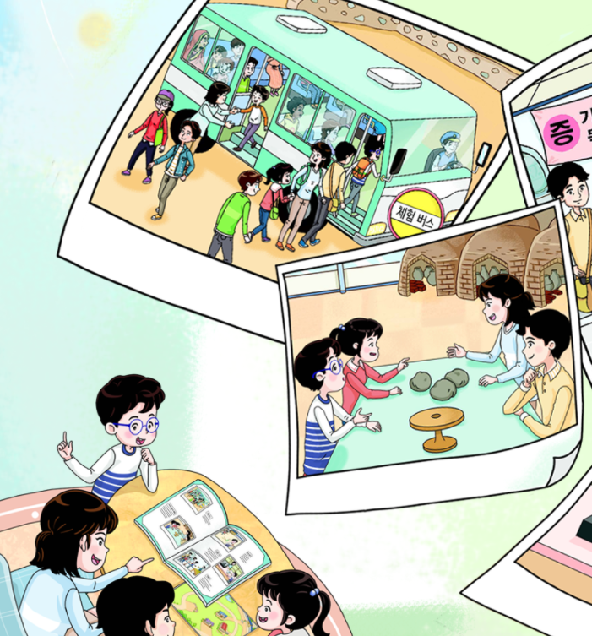


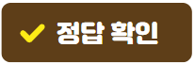
5-1
1. 자연수의 혼합 계산
suh_0501_01_0001_202_1
01 단원 도입
#1
Θ Description & Function
다음 그림의 상황에 대하여 이야기해 봅시다.
물음 +
물음 +
물음 +
기존
suh_0501_01_0001_201_1.html
파일의 이미지와 텍스트 참고하여 개발
탭 이벤트
확대 버튼 및 풀 팝업창(다음 슬라이드)
답 칸 클릭하면 답 나타남. 정답 확인 버튼은 정답 가리기로 토글 됨.
그림 속 등장인물은 누구인가요?
슬기, 동생, 어머니, 아버지입니다.
#2
#3

Slide 6

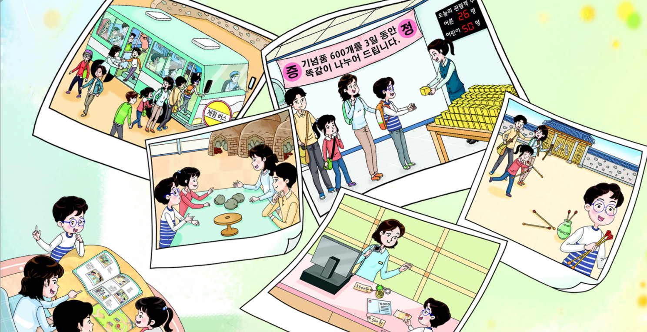
5-1
1. 자연수의 혼합 계산
suh_0501_01_0001_202_1
01 단원 도입
Θ Description & Function
<확대 버튼 클릭 시 나타나는 화면>
기존 개발물의 그림을 최대한 크게 넣어주세요.

Slide 7
5-1
1. 자연수의 혼합 계산
suh_0501_01_0001_202_1
01 단원 도입
#1
Θ Description & Function
다음 그림의 상황에 대하여 이야기해 봅시다.
물음 +
물음 +
물음 +
기존
suh_0501_01_0001_201_1.html
파일의 이미지와 텍스트 참고하여 개발
탭 이벤트
확대 버튼 및 풀 팝업창(다음 슬라이드)
답 칸 클릭하면 답 나타남. 정답 확인 버튼은 정답 가리기로 토글 됨.
슬기네 가족이 체험 장소로 간 곳은 어디인가요?
도자기 빚기 체험장, 전통 놀이 체험장, 탁본 체험장, 박물관에 갔습니다.
#2
#3

Slide 8

5-1
1. 자연수의 혼합 계산
suh_0501_01_0001_202_1
01 단원 도입
다음 그림의 상황에 대하여 이야기해 봅시다.
Θ Description & Function
물음 +
물음 +
물음 +
기존
suh_0501_01_0001_201_1.html
파일의 이미지와 텍스트 참고하여 개발
답 칸 클릭하면 답 나타남. 정답 확인 버튼은 정답 가리기로 토글 됨.
여러분이 가 본 체험 장소에서 수학을 활용했던 적이 있나요?
기념품을 사고 물건값을 계산했습니다.
체험 활동을 하는 데 인원수가 정해져 있어 사람 수를 세어봤습니다.
#1

Slide 9
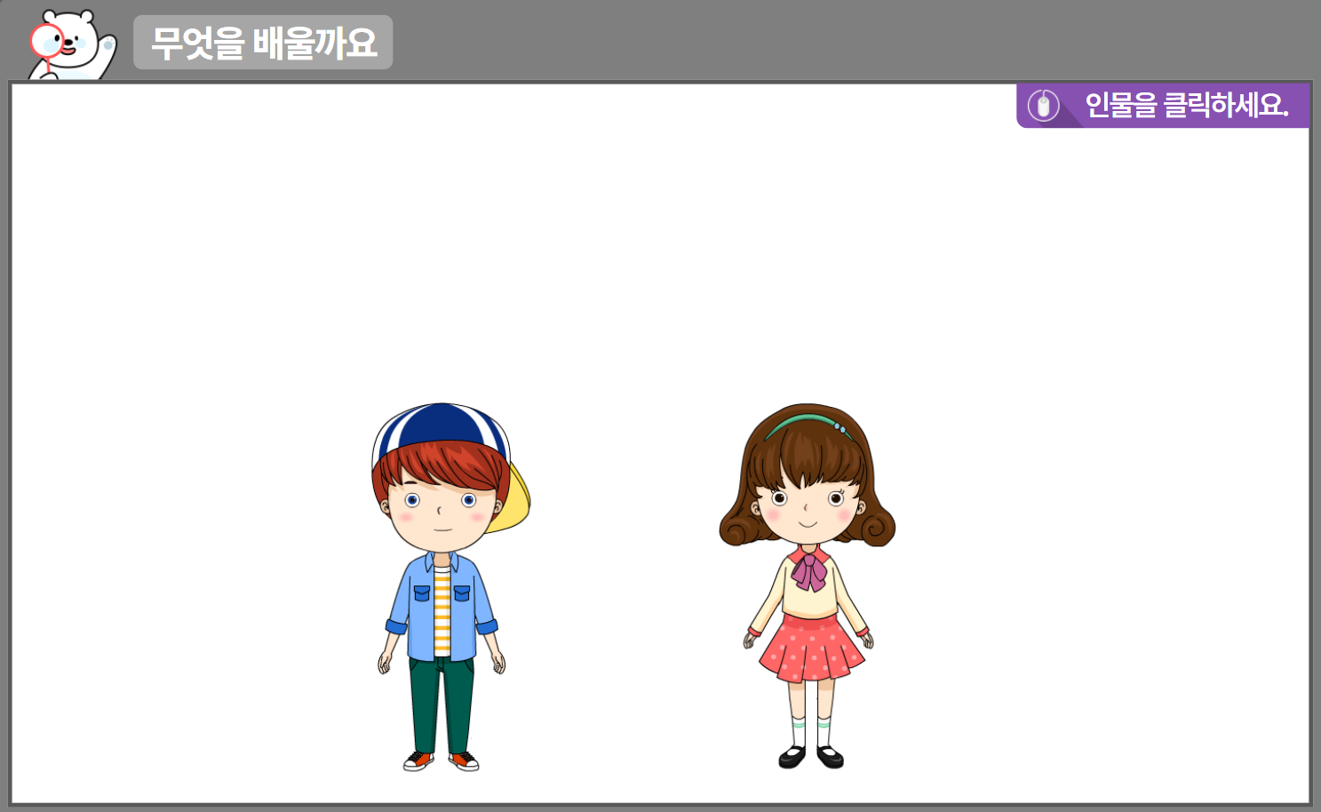



5-1
1. 자연수의 혼합 계산
suh_0501_01_0001_203_1
01 단원 도입
수정사항
1 | 하단의 단원 학습 목표 페이지 참고하여 디자인 수정
2 | 지시문 삭제
3 | 캐릭터 변경
4 | 말줄임표 추가. 각각의 캐릭터 또는 말줄임표를 클릭하면 말풍선과 함께 모션&내래이션 나옴. (다음 슬라이드 참고)
5
1
2
4
4
3
https://cdata2.tsherpa.co.kr/tsherpa/MultiMedia/Flash/2020/curri/index.html?flashxmlnum=yuni4856&classa=A8-C1-31-MM-MM-04-03-01-0-0-0-0&classno=MM_31_04/suh_0301_02_0001/suh_0301_02_0001_203_1.html

Slide 10
5-1
1. 자연수의 혼합 계산
suh_0501_01_0001_203_1
01 단원 도입
Θ Description & Function
단원 학습 목표
캐릭터를 클릭하면 상단에 말풍선이 나타나고 내레이션이 나옴.
내레이션: 재클릭 시, 또는 다른 캐릭터 클릭 시 말풍선이 사라지고 내레이션 멈춤.
1
덧셈, 뺄셈, 곱셈, 나눗셈이 섞여 있는 식의 계산 순서를 배울 것 같습니다.
계산 순서가 정해져 있는 이유를 알아볼 것 같습니다.
#1
#2

Slide 11
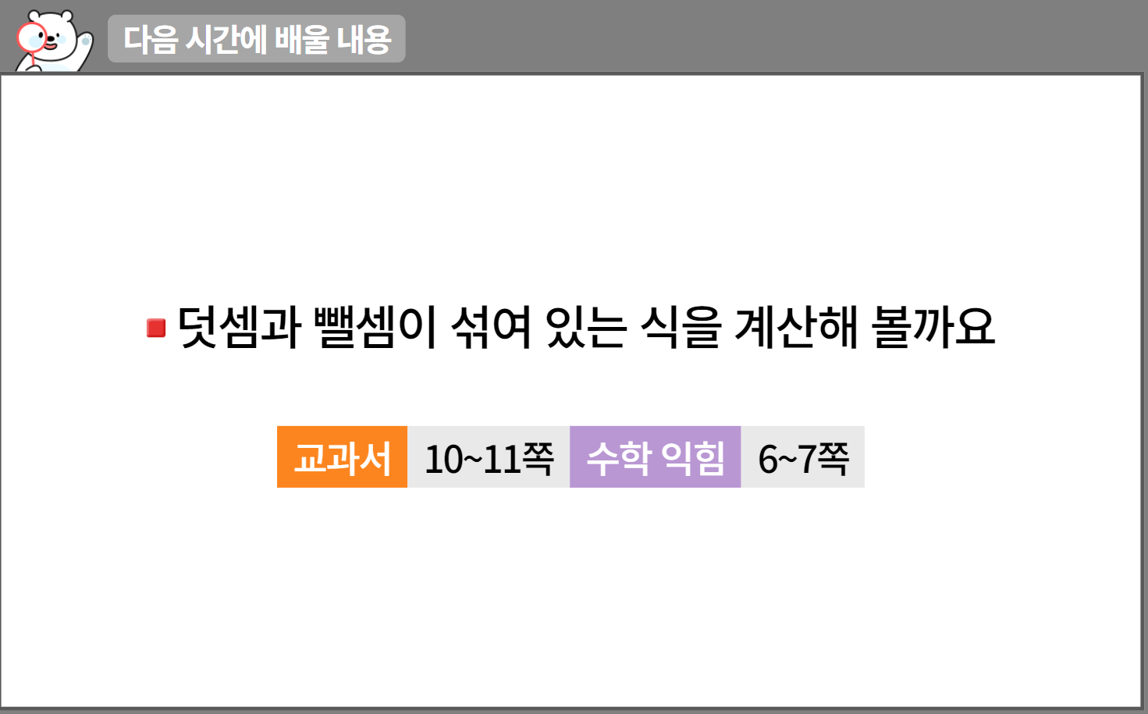
5-1
1. 자연수의 혼합 계산
suh_0501_01_0001_301_1
01 단원 도입
수정사항
1 | 다음 시간에 배울 내용 페이지 디자인 수정
2 | 우측 상단 텍스트 추가 수학 10~11쪽 수학 익힘 6~7쪽
3 | 삭제
4
5
1
2
3
http://cdata.tsherpa.co.kr/tsherpa/MultiMedia/Flash/2020/curri/index.html?flashxmlnum=soboro2&classa=A8-C1-62-KK-KA-02-03-04-0-0-0-0&classno=AA_SAMPLE/nproto_sample/DA/nproto_cmn_912.html

Slide 12
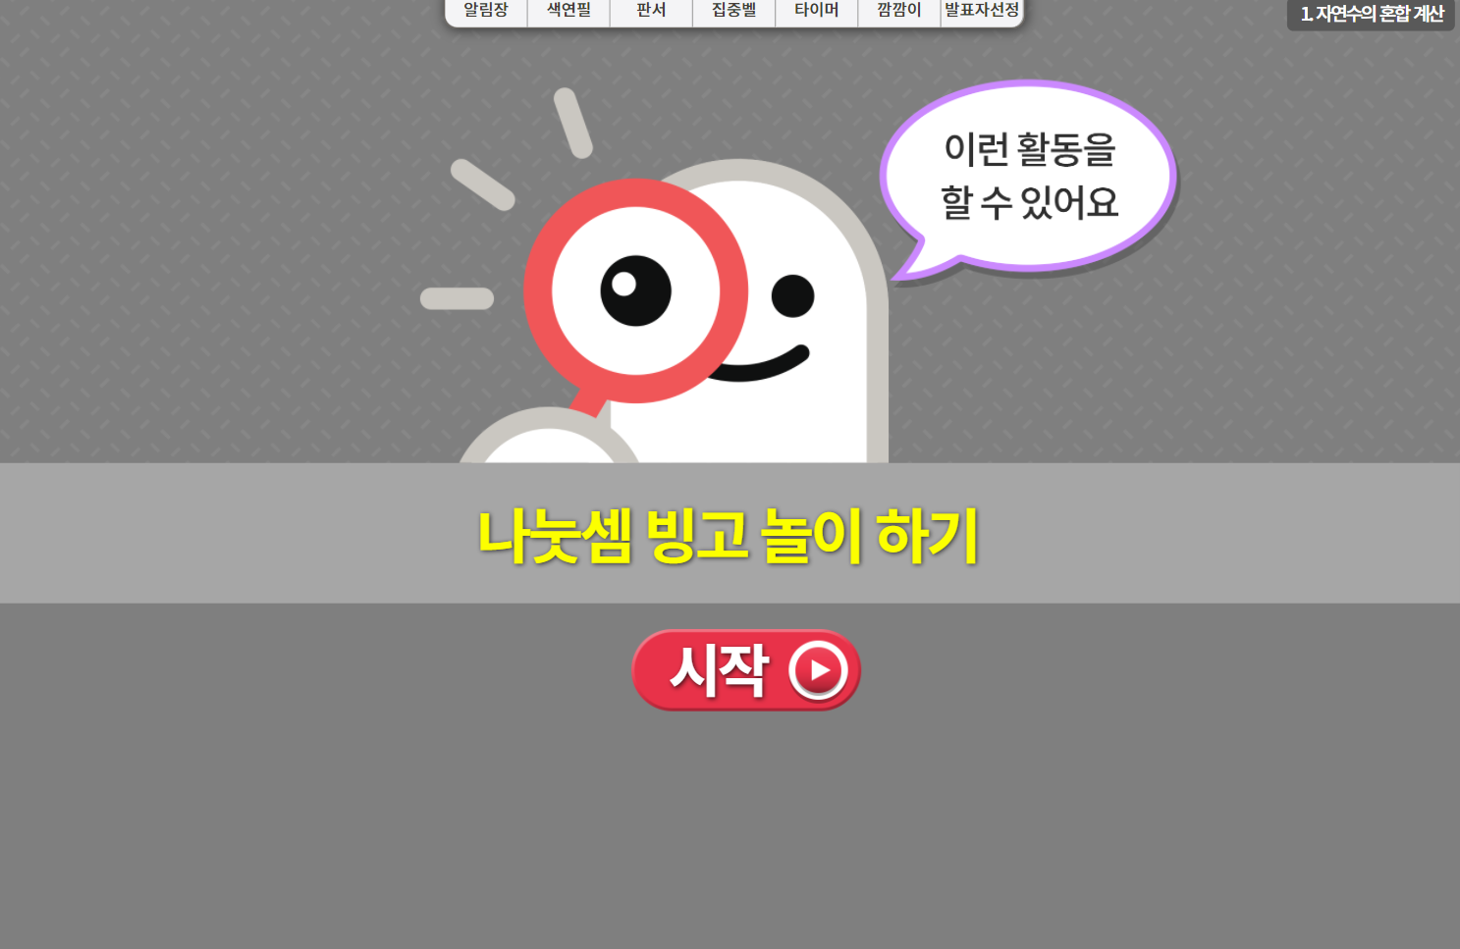
5-1
1. 자연수의 혼합 계산
suh_0501_01_0001_501_1.html
01 단원 도입
수정사항
기존suh_0501_01_0001_401_1.htm 파일의 이름을 suh_0501_01_0001_501_1.htm 로 변경
1 | 이런 활동을 할 수 있어요 게이트 페이지 디자인 수정
2 | 삭제
3
4
5
1
2

Slide 13
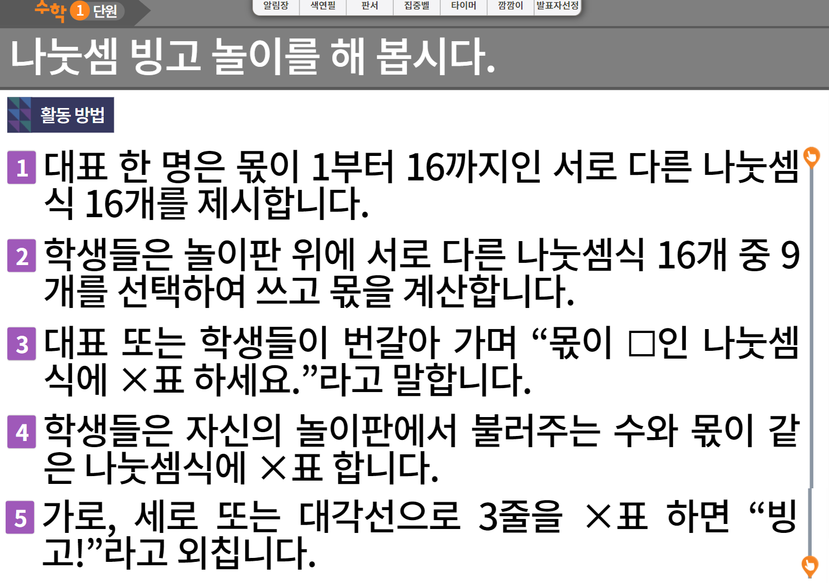



5-1
1. 자연수의 혼합 계산
suh_0501_01_0001_501_1.html
01 단원 도입
수정사항
1 | 대발문 앞 활동+ 약물 추가
2 | 활동 방법 디자인 수정
3 | 숫자 약물 디자인 수정
4 | 스크롤 삭제
5 | 한 페이지에 1~5 내용이 다 들어가면 넣어주시고 안 들어가면 4,5번은 하단 이너탭으로 나눠서 넣어주세요.
1
2
3
4
https://cdata2.tsherpa.co.kr/tsherpa/MultiMedia/Flash/2020/curri/index_jr.html?flashxmlnum=yuni4856&classa=A8-C1-31-MM-MM-04-06-02-0-0-0-0&classno=MM_31_04/suh_0301_05_0002/suh_0301_05_0002_501_1.html

Slide 14
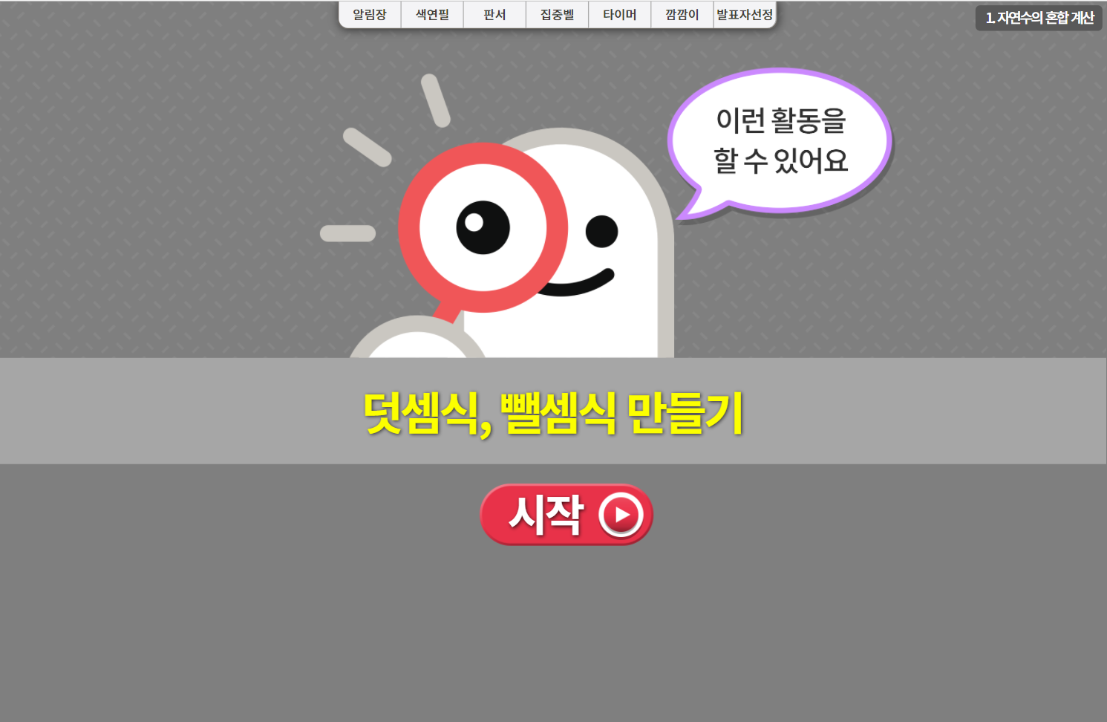
5-1
1. 자연수의 혼합 계산
suh_0501_01_0001_502_1.html
01 단원 도입
수정사항
기존suh_0501_01_0001_402_1.htm 파일의 이름을 suh_0501_01_0001_502_1.htm 로 변경
1 | 이런 활동을 할 수 있어요 게이트 페이지 디자인 수정
2 | 삭제
3
4
5
1
2

Slide 15
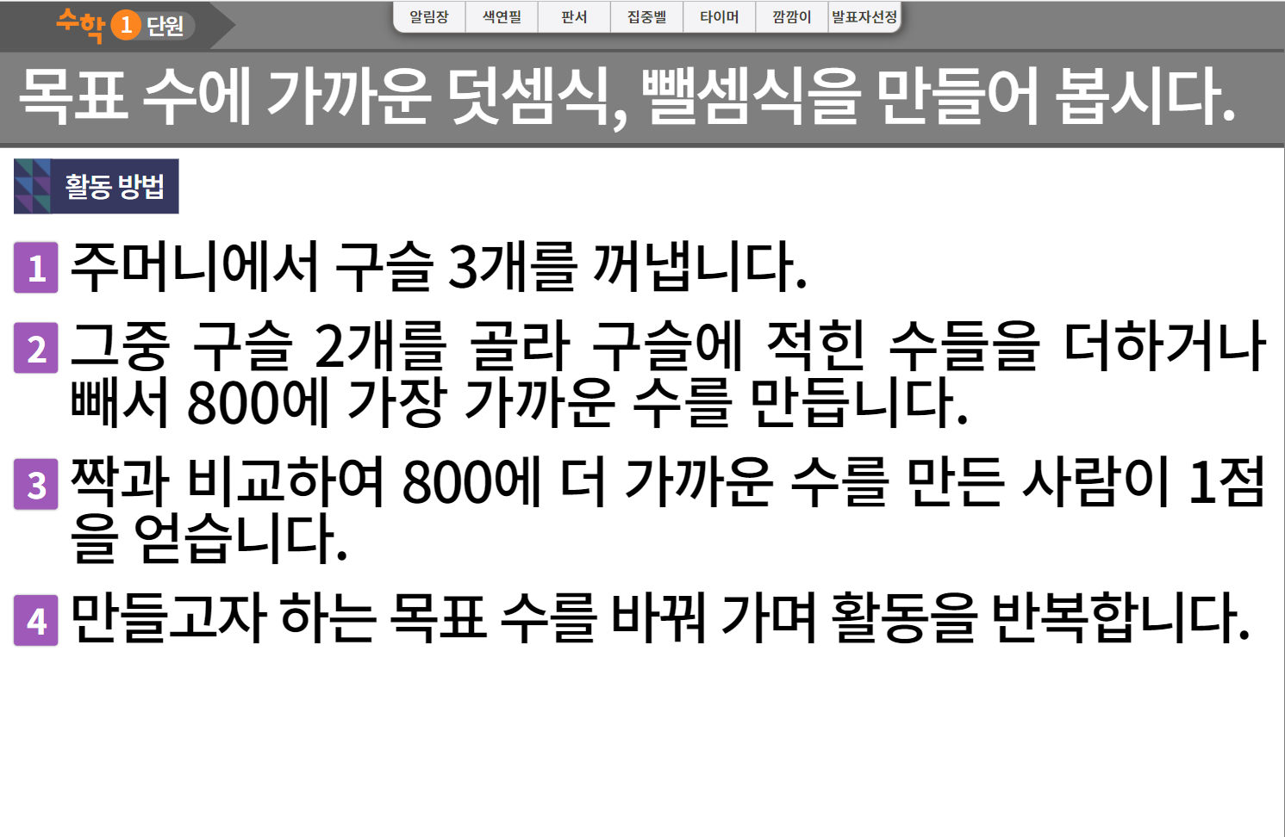
5-1
1. 자연수의 혼합 계산
suh_0501_01_0001_502_1.html
01 단원 도입
수정사항
1 | 대발문 앞 활동+ 약물 추가
2 | 활동 방법 디자인 수정
3 | 숫자 약물 디자인 수정
4
5
1
2
3
https://cdata2.tsherpa.co.kr/tsherpa/MultiMedia/Flash/2020/curri/index_jr.html?flashxmlnum=yuni4856&classa=A8-C1-31-MM-MM-04-06-02-0-0-0-0&classno=MM_31_04/suh_0301_05_0002/suh_0301_05_0002_501_1.html

